Slide 1



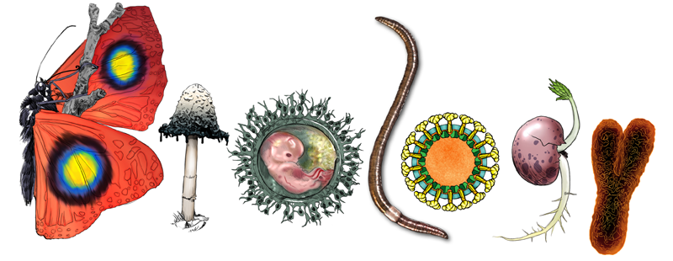


تدريبات تحصيلي مادة أحياء2-3
( الفصل 3 )
أ / أسماء الباحسين

Slide 2
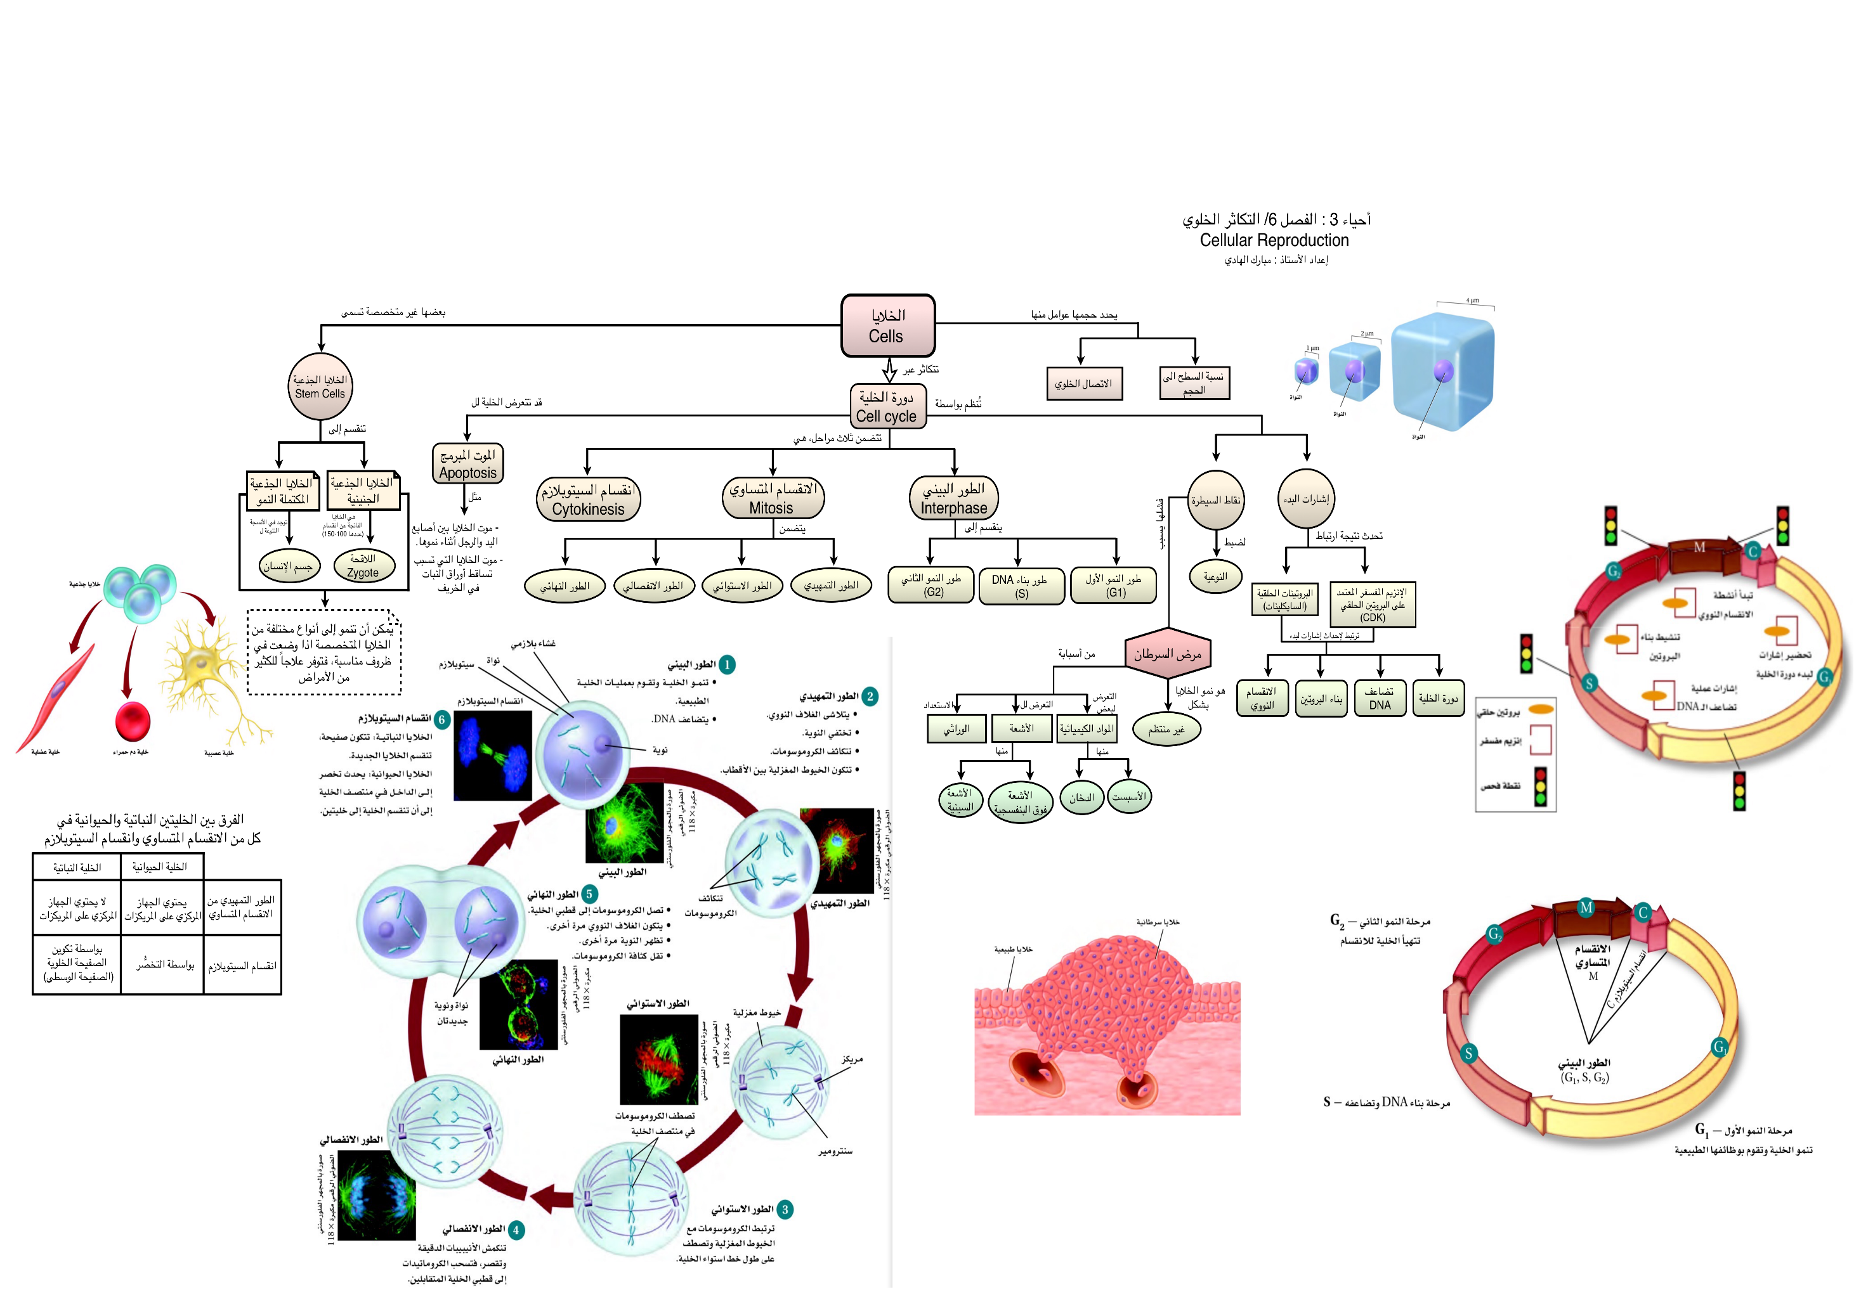

Slide 3
ما نسبة مساحة السطح إلى الحجم لخلية طول ضلعها mµ 2 ؟
1 : 1
3 : 1
2 : 1
4 : 1

Slide 4
أحسبي نسبة مساحة السطح إلى الحجم في الخلايا الافتراضية التي أمامك
قطر الخلية | الخلية mµ 1 | الخلية mµ 2 | الخلية mµ 4
مساحة السطح = (الطول × العرض ×6) | 6 | 24 | 96
الحجم = (الطول × العرض × الارتفاع ) | 1 | 8 | 64
نسبة مساحة السطح للحجم | 6 | 3 | 1.5

Slide 5
ما نسبة مساحة السطح إلى الحجم لخلية طول ضلعها mµ 2 ؟
1 : 1
3 : 1
2 : 1
4 : 1

Slide 6
ما نسبة مساحة السطح إلى الحجم لخلية طول ضلعها 3 مايكرو ؟
1 : 1
3 : 1
2 : 1
4 : 1

Slide 7

إذا زاد حجم الخلية , فماذا يحدث لنسبة مساحة سطحها ؟
تزداد
كلما نمت الخلية وزاد حجمها فإن
نسبة مساحة سطح الخلية لحجمها تقل
تقل
تصل إلى حدها الأقصى
تبقى كما هي

Slide 8
تكمن أهمية صغر حجم الخلية في ...
سهولة حركتها
الحفاظ على بقائها
بطء انقسامها
صعوبة التخلص من فضلاتها

Slide 9
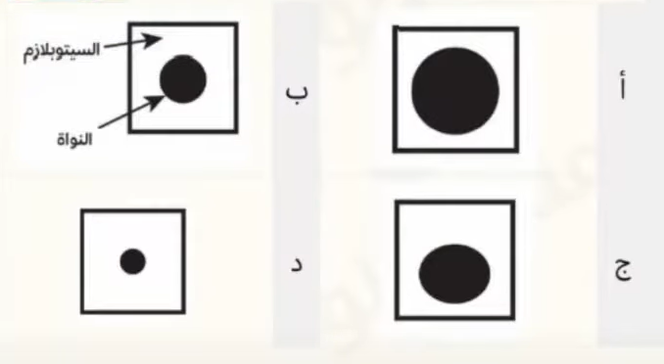

أي الخلايا التالية تقوم بالتخلص من فضلاتها بشكل أسرع ؟

Slide 10
في أي الأطوار تحدث عملية
نسخ DNA ؟
الانقسام المتساوي
الطور النهائي
الطور الانفصالي
الطور البيني

Slide 11
كلما نمت الخلية يزداد حجمها مقارنة بمساحة سطحها وهذا يؤدي إلى
نموها وتصبح خلية كبيرة
صعوبة الحصول على الغذاء
المحافظة على بقائها
سهولة التخلص من الفضلات

Slide 12
كلما نمت الخلية يزداد حجمها مقارنة بمساحة سطحها وهذا يؤدي إلى
من مرحلةG1 وحتى الطور الانفصالي
من مرحلة S وحتى الطور الإستوائي
من مرحلة G2 وحتى الطور الانفصالي
من مرحلة الطور التمهيدي وحتى الطور النهائي

Slide 13
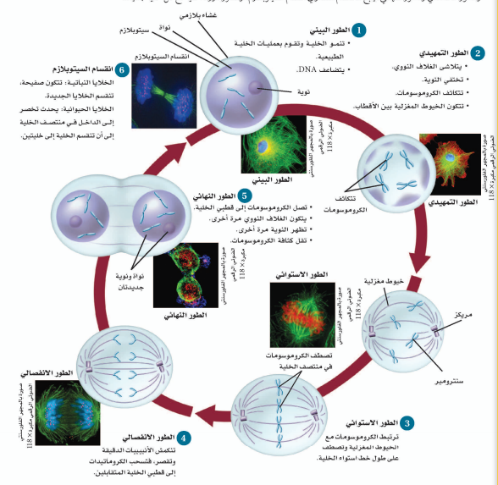

Slide 14
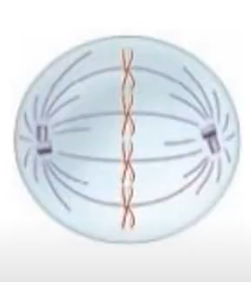
أي مراحل الانقسام المتساوي
تظهر في الشكل المجاور ؟
التمهيدي
الاستوائي
الانفصالي
النهائي

Slide 15
تختفي النوية في الطور ...
التمهيدي
الاستوائي
الانفصالي
النهائي

Slide 16
متى يبدأ تكون النوية و الغشاء النووي في الانقسام المتساوي ؟
في الطور التمهيدي
في الطور الاستوائي
في الطور الانفصالي
في الطور النهائي

Slide 17
ما الفرق بين خلية حيوانية و خلية نباتية في الطور التمهيدي من الانقسام المتساوي ؟
اختفاء النوية
وجود المريكزات
تكاثف الكروموسومات
وجود خيوط المغزل

Slide 18
عند فحصك لخلية تحت سطح المجهر لاحظت وجود تخصر , أي مما يلي تتوقع أن توجد فيه هذه الخلية ؟
ثمرة خوخ
ورقة فول
جلد الإنسان
جذر البرتقال

Slide 19
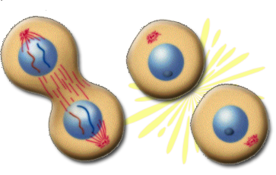
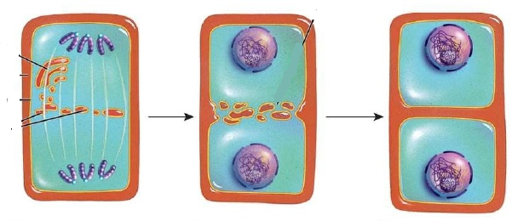
 | الخلية الحيوانية | الخلية النباتية
المريكزات | توجد مريكزات | لا توجد مريكزات
انقسام السيتوبلازم | يحدث تخصرفي وسط الخلية | تتكون الصفيحة الوسطى

Slide 20
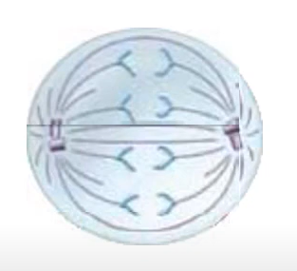
ما الذي يمثله الشكل المجاور ؟
الطور التمهيدي
الطور الاستوائي
الطور الانفصالي
الطور النهائي

Slide 21
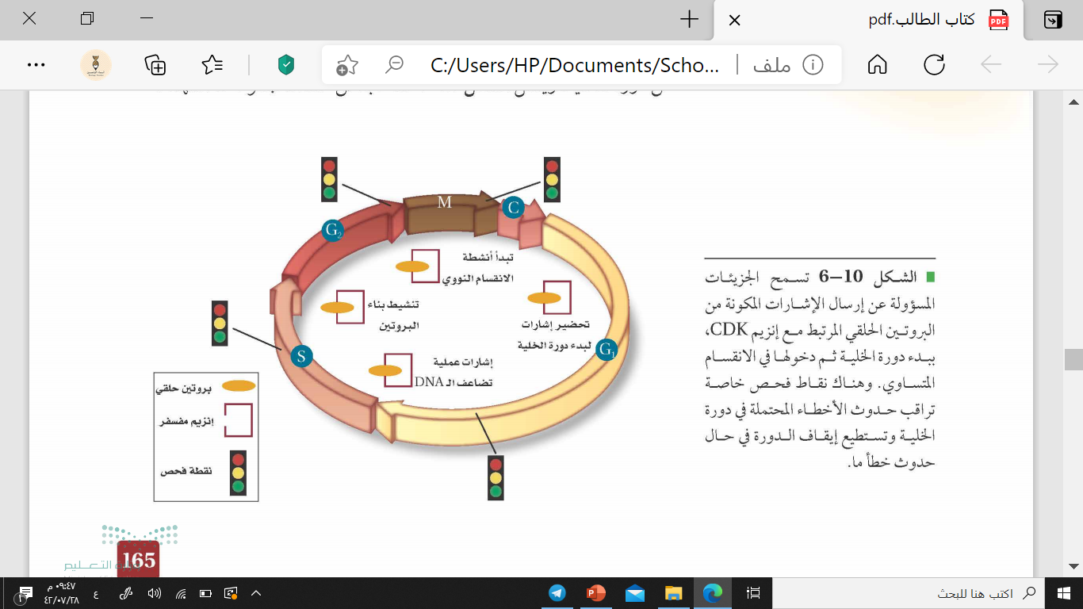
يرتبط البروتين الحلقي مع الأنزيم المفسفر لبدء النشاطات المختلفة التي تحدث في دورة حياة الخلية .
هناك نقاط سيطرة تتابع دورة الخلية ويمكن أن توقفها إذا حدث خطأ ما .

Slide 22
عندما يفشل نظام نقاط الفحص لضبط النمو في دورة الخلية ولا تستجيب الخلايا للآليات التي تسيطر على دورة الخلية , فإنه ينتج خلل يسمى ...
السكري
الإيدز
السرطان
فقر الدم

Slide 23
ما الذي يحدث للخلية عند فشل نقاط السيطرة ؟
تموت
تنمو بشكل غير منتظم
تنمو بشكل طبيعي
الطور البيني يصبح أطول

Slide 24
افترض أن خلية بكتيرية من نوع السالمونيلا سقطت على غذاء مكشوف وكانت الظروف مناسبة لنموها فكم عدد الخلايا بعد ساعتين اذا كانت تنقسم كل 20 دقيقة ؟
32
64
16
128

Slide 25
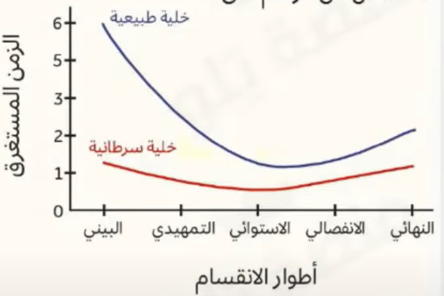
الرسم البياني التالي يبين مقارنة دورة حياة خلية طبيعية وأخرى سرطانية مقارنة بالزمن الذي يستغرقه كل طور , يمكن الاستدلال من الرسم على ....
ازدياد الإصابة بالسرطان
تنمو الخلايا الطبيعية بشكل أسرع
تنمو الخلايا السرطانية بشكل أسرع
الطور البيني للخلايا السرطانية أطول

Slide 26
تختلف الخلية السرطانية عن الخلية الطبيعية فيما يلي :
شكلها منتظم
تقضي وقت أقل في الطور البيني
تستجيب للبروتينات الحلقية
تنقسم بشكل منتظم

Slide 27


انتهت الأسئلة .. مع تمنياتي للجميع بالتوفيق

